Slide 1

Robot Farm
2 Photoresistor

Slide 2


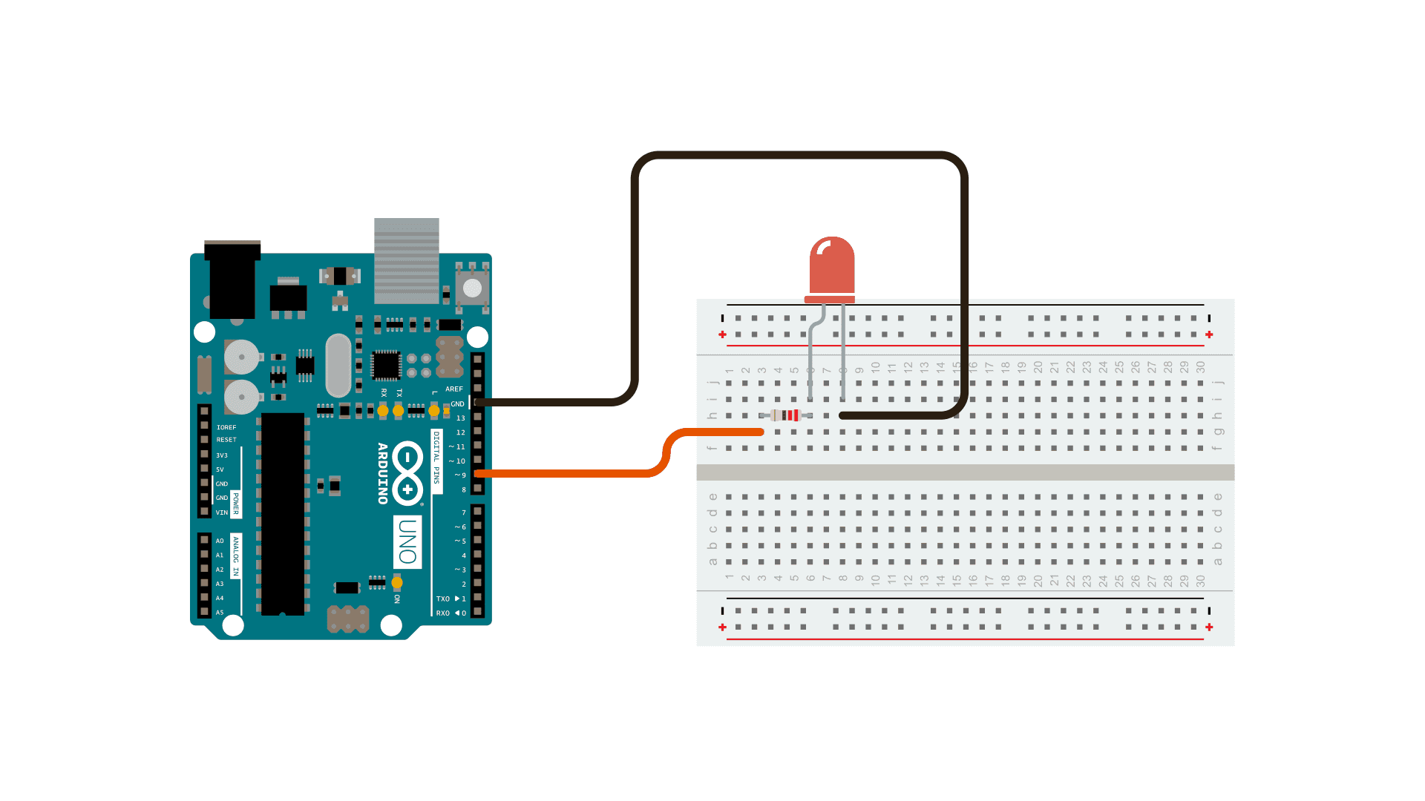

Τι θα φτιάξουμε;
Ένας αισθητήρας θα μετράει την ένταση του φωτός και θα μας την στέλνει στον υπολογιστή
Εάν η ένταση του φωτός είναι μικρή (πχ νύχτα) αυτόματα θα ανάβει ένα led

Slide 3

Συνδεσμολογία

Slide 4
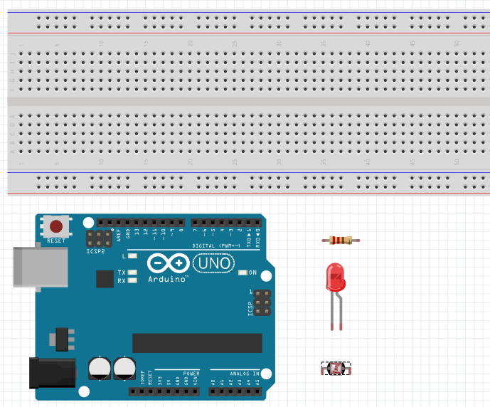
Υλικά
Arduino
Led
Breadboard
Αισθητήρας φωτός
Αντίσταση
Καλώδια

Slide 5
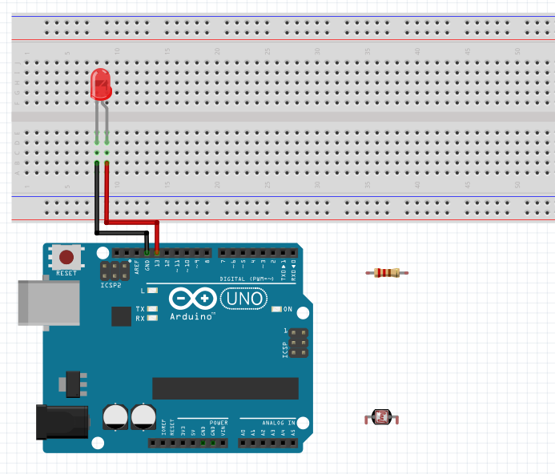
Βήμα 1
Συνδέουμε το led με το pin 13

Slide 6
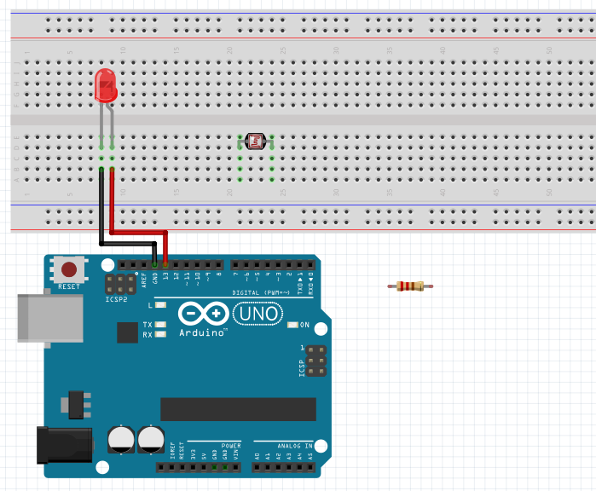
Βήμα 2^{ο}
Τοποθετούμε τον αισθητήρα φωτός στο Breadboard
Ο αισθητήρας δεν έχει θετικό και αρνητικό pin

Slide 7
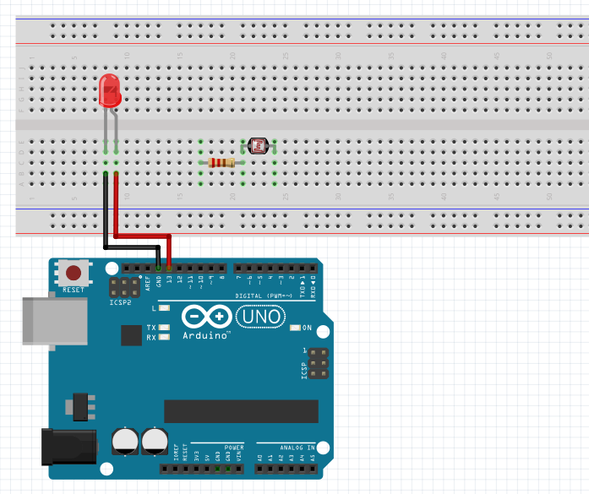
Βήμα 3^{ο}
Τοποθετούμε την αντίσταση ώστε το ένα Pin να είναι στην ίδια στήλη με το αριστερό Pin του αισθητήρα φωτός

Slide 8
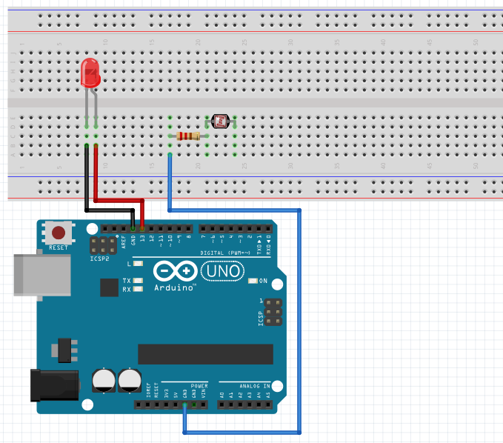
Βήμα 4^{ο}
Στο αριστερό Pin της αντίστασης συνδέουμε ένα καλώδιο με το GND του Arduino

Slide 9
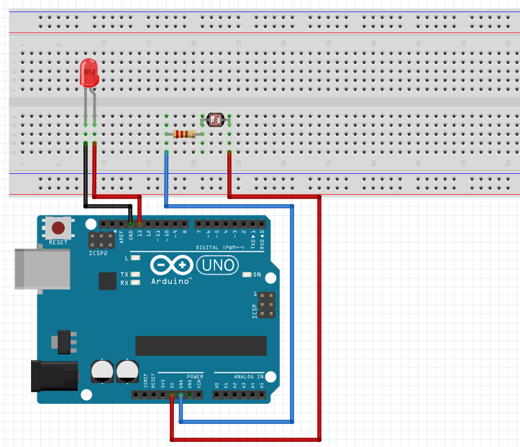
Βήμα 5^{ο}
Στο δεξί Pin του αισθητήρα τοποθετούμε ένα καλώδιο και το συνδέουμε στα 5v

Slide 10
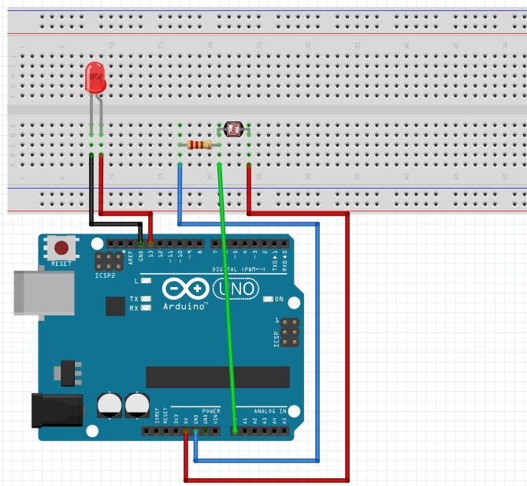
Βήμα 6^{ο}
Στην κοινή στήλη που συνδέονται ο αισθητήρας και η αντίσταση τοποθετούμε ένα καλώδιο και το συνδέουμε στο Α0

Slide 11

Προετοιμασία

Slide 12
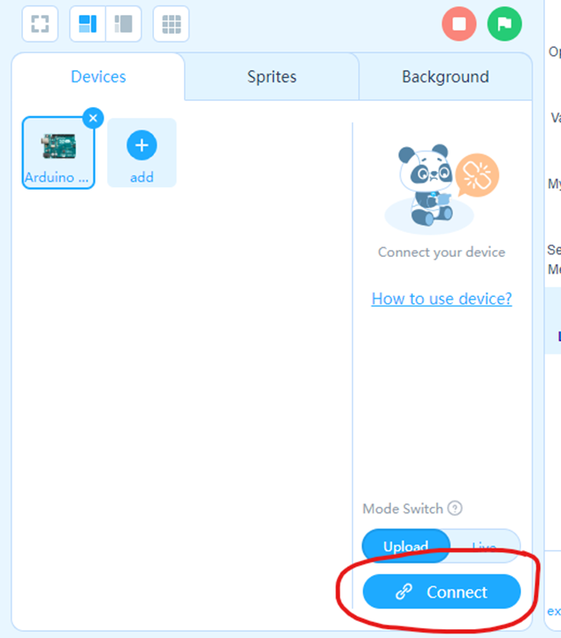
Βήμα 1ο
Πατάμε το κουμπί connect

Slide 13
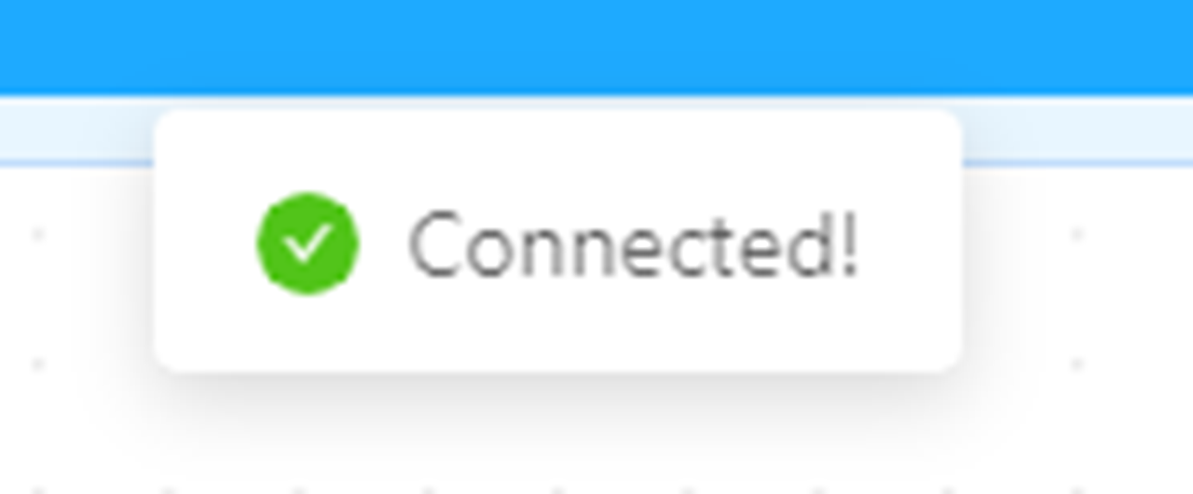
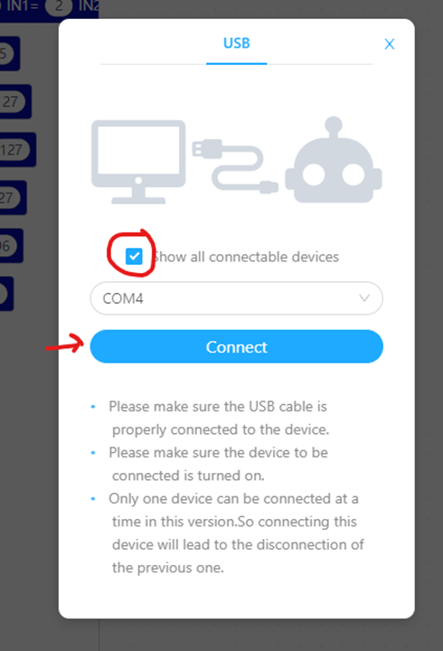
Βήμα 2ο
Συνδέουμε το καλώδιο Usb με τον υπολογιστή και πατάμε connect

Slide 14
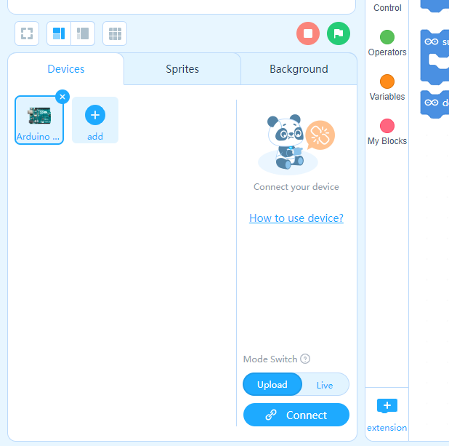
Βήμα 3ο
Είμαστε στην καρτέλα του Arduino
Πατάμε το κουμπί extension

Slide 15
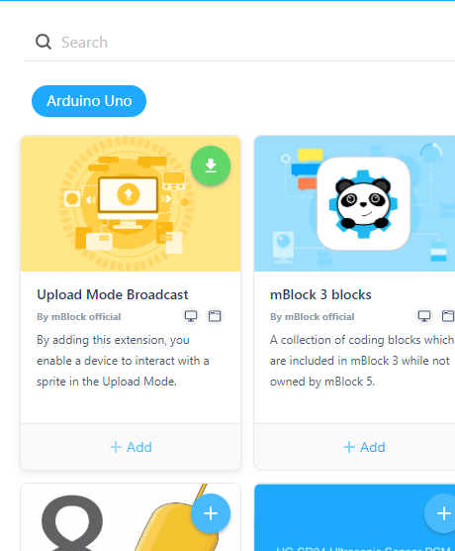
Βήμα 4ο
Και στην επιλογή “Upload Mode Broadcast” πατάμε Add

Slide 16
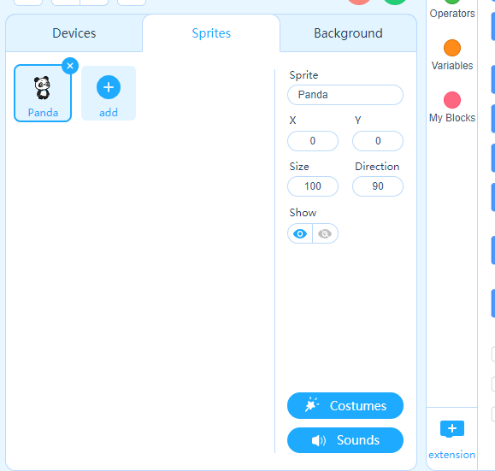
Βήμα 5ο
Πηγαίνουμε στην κατηγορία Sprites και κάνουμε το ίδιο.
Πατάμε στο extension

Slide 17
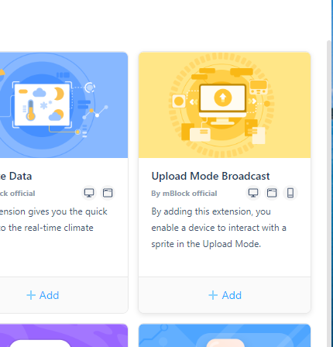
Βήμα 6ο
Και στην επιλογή “Upload Mode Broadcast” πατάμε Add

Slide 18
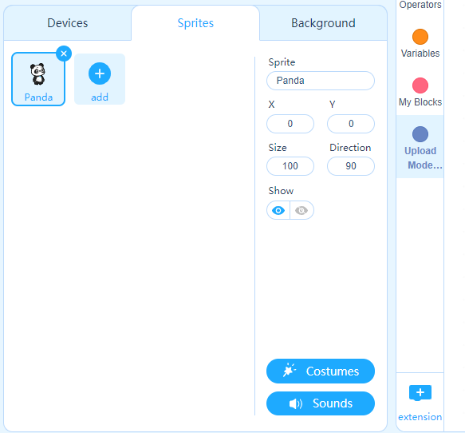
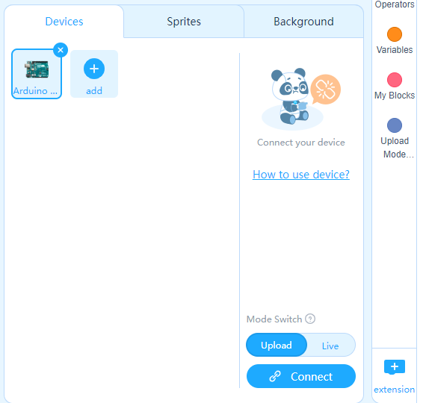
Βήμα 7ο
Ελέγχουμε αν και το Arduino και τα Sprite έχουν το «Upload Mode»
Με αυτό τον τρόπο το Arduino Θα μπορεί να στέλνει μηνύματα στα Sprite

Slide 19

Προγραμματισμός Εμφάνιση τιμών

Slide 20
Τι θα κάνουμε
To Arduino να μετρήσει την τιμή του αισθητήρα φωτός
Να την στείλει στα Sprites
Τα Sprites να εμφανίσουν την τιμή στην οθόνη του υπολογιστή

Slide 21
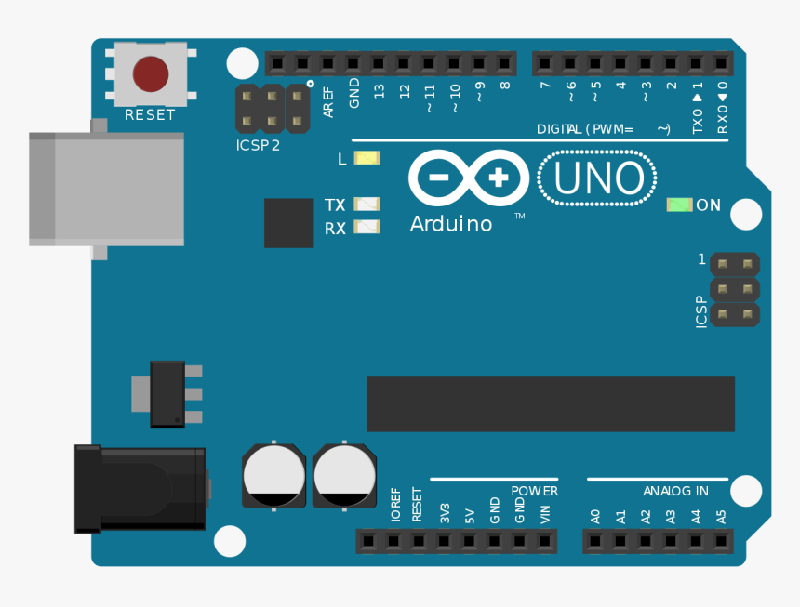
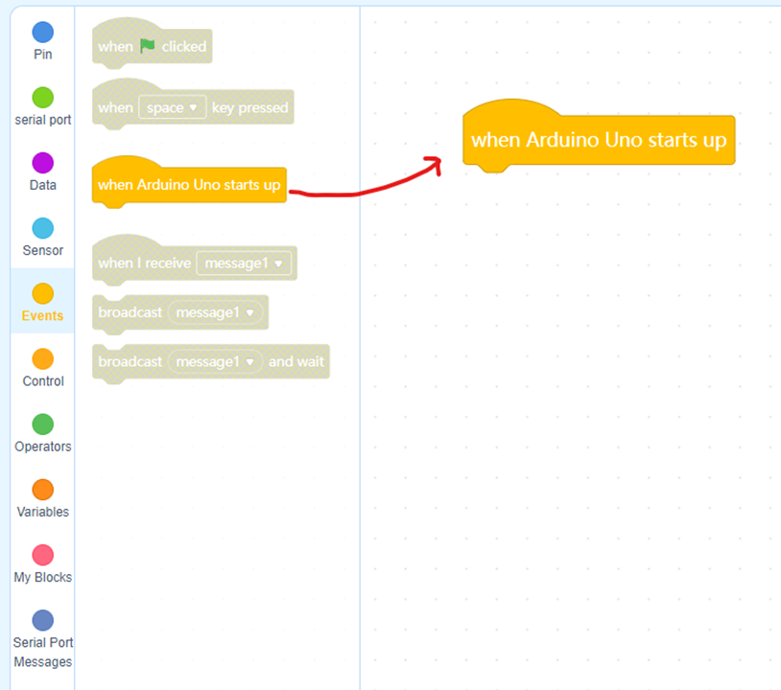
Βήμα 1ο
Όταν ανοίξει το Arduino

Slide 22
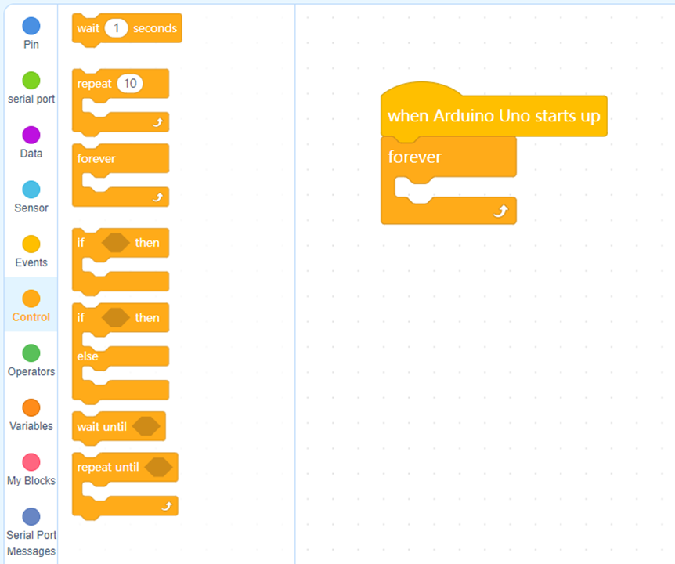
Βήμα 2ο
Για πάντα

Slide 23
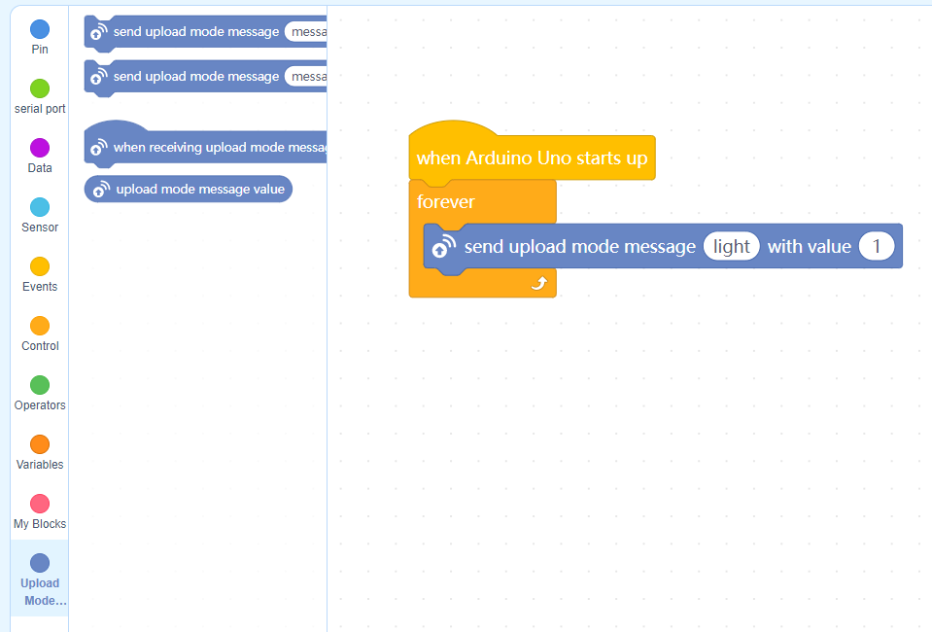
Βήμα 3ο
Θα στείλει ένα μήνυμα με όνομα “light”

Slide 24
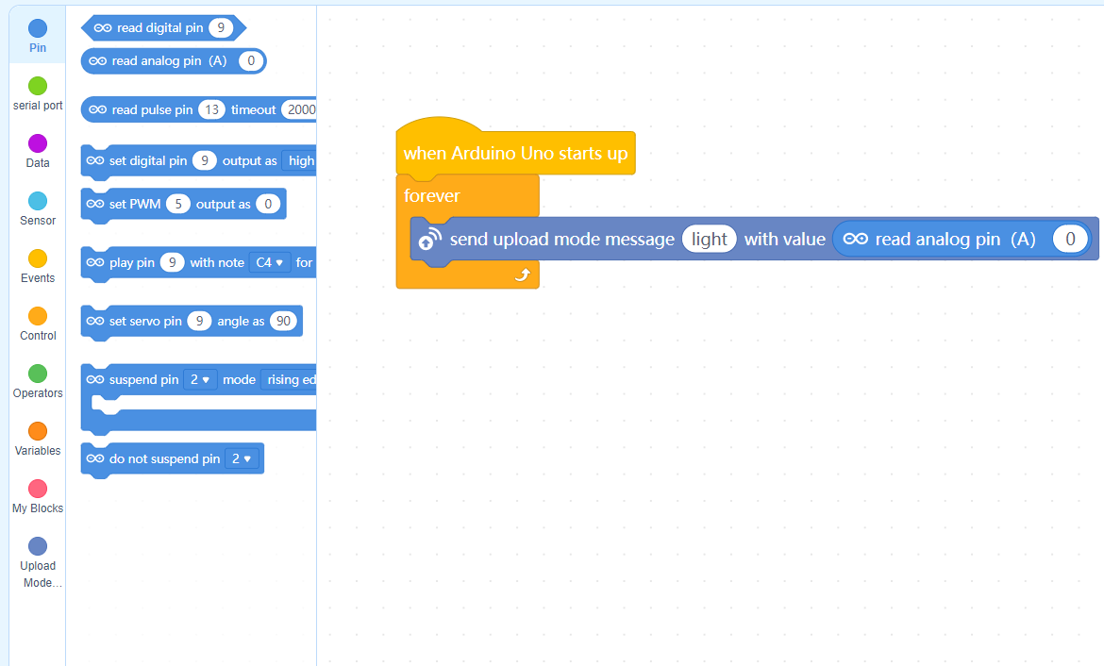
Βήμα 4ο
Με την τιμή που θα μετρήσει ο αισθητήρας στην θέση Α0

Slide 25
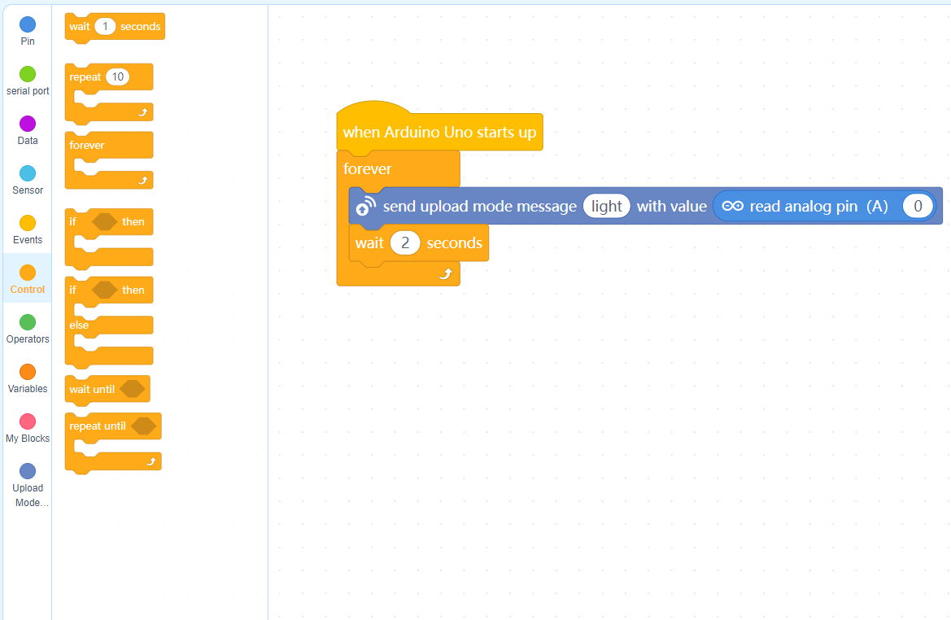
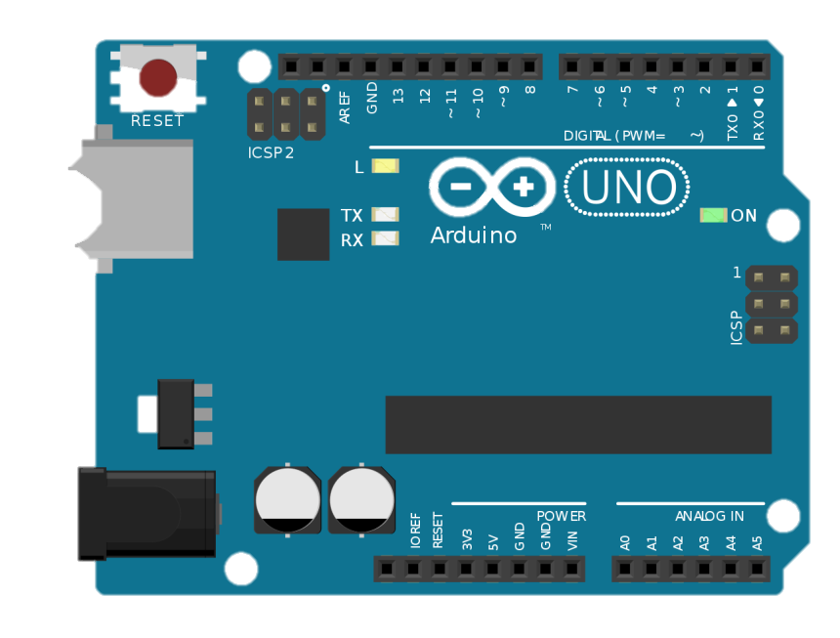

Βήμα 5ο
Και μετά θα περιμένει 2 δευτερόλεπτα
Μέτρησα την φωτεινότητα
Την στέλνω με το μήνυμα «light»

Slide 26

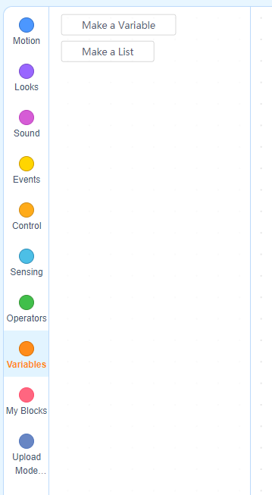
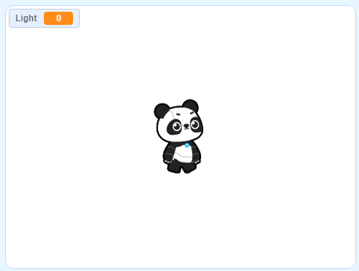
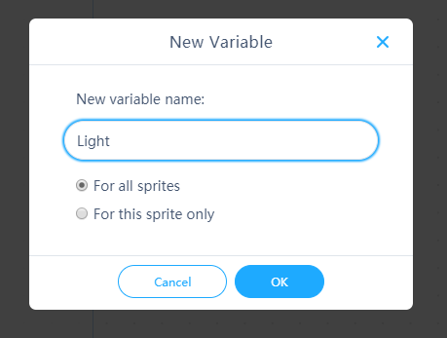
Βήμα 6ο
Δημιουργούμε μια μεταβλητή για να αποθηκεύουμε την τιμή που θα στέλνει ο αισθητήρας

Slide 27
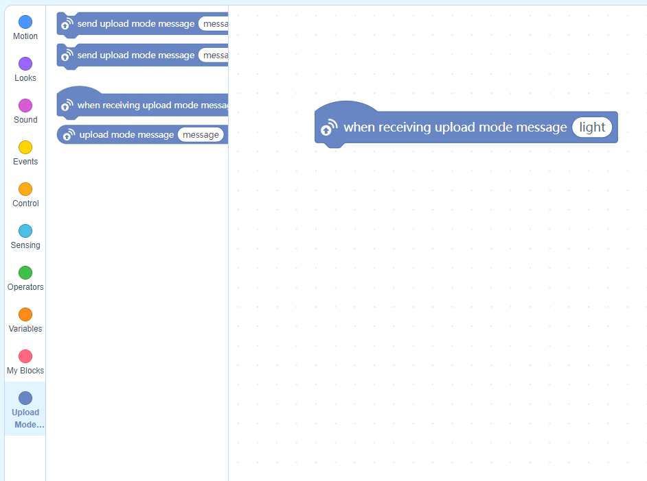
Βήμα 7ο
Όταν το sprite λάβει το μήνυμα “light”

Slide 28
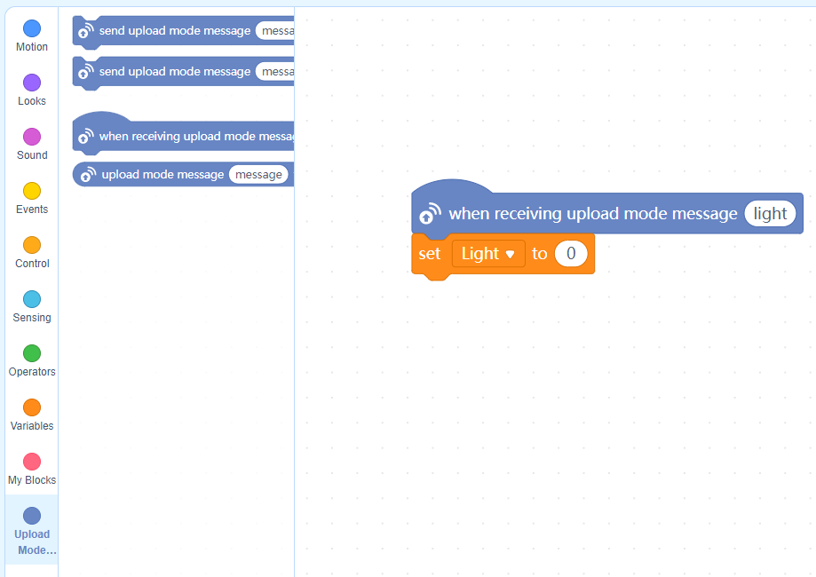
Βήμα 8ο
Η μεταβλητή light..

Slide 29
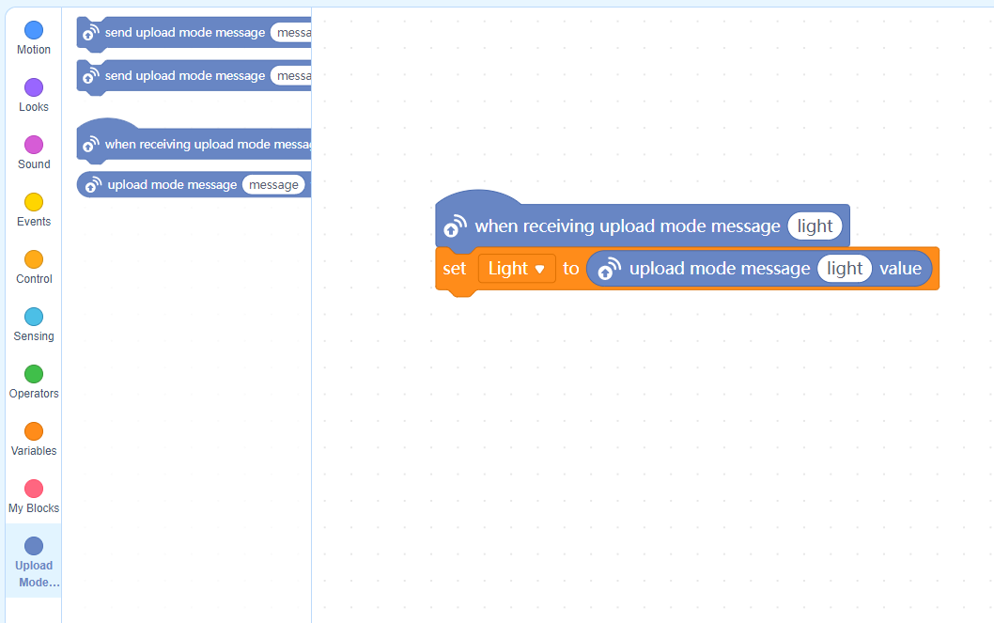
Βήμα 9ο
Θα πάρει την τιμή που έχει στείλει το Arduino
Όταν λάβω ένα μήνυμα “light”
Να εμφανίσω το περιεχόμενό του

Slide 30
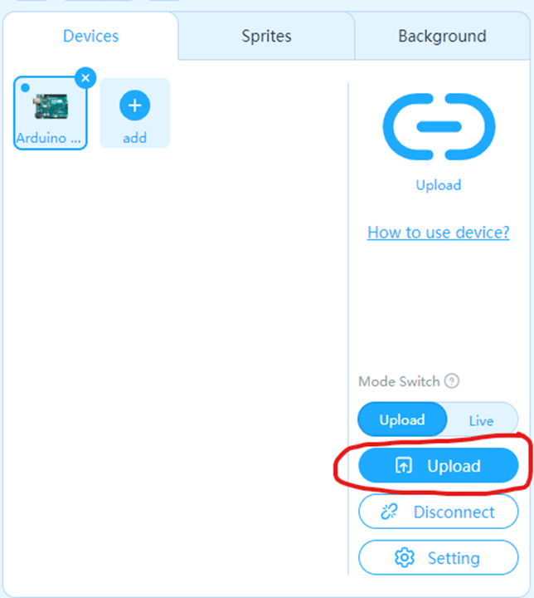
Βήμα 10ο
Επιλέγουμε το Arduino και πατάμε Upload

Slide 31
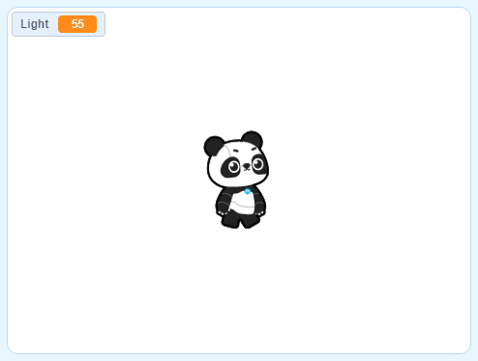
Βήμα 11ο
Στην μεταβλητή Light θα εμφανίζονται οι τιμές του αισθητήρα που θα στέλνει το Arduino κάθε δευτερόλεπτα

Slide 32

Επέκταση Αυτόματη λειτουργία λάμπας

Slide 33
Τι θα κάνουμε
Το Arduino θα ελέγχει την τιμή του αισθητήρα
Αν η τιμή είναι μικρή (δηλαδή έχει σκοτάδι), θα ανάβει το led
Αλλιώς αν η τιμή δεν είναι μικρή (έχει αρκετό φως), θα σβήνει το led

Slide 34
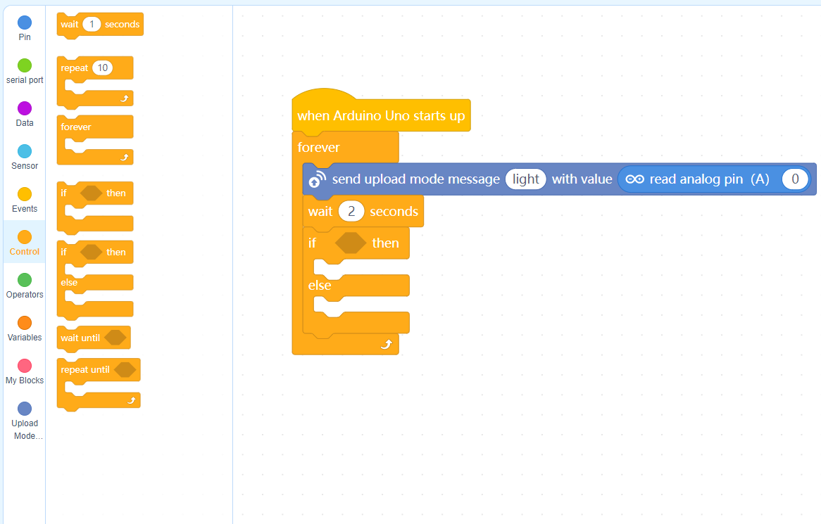
Βήμα 1ο
Προσθέτουμε μέσα στο forever το if then else

Slide 35
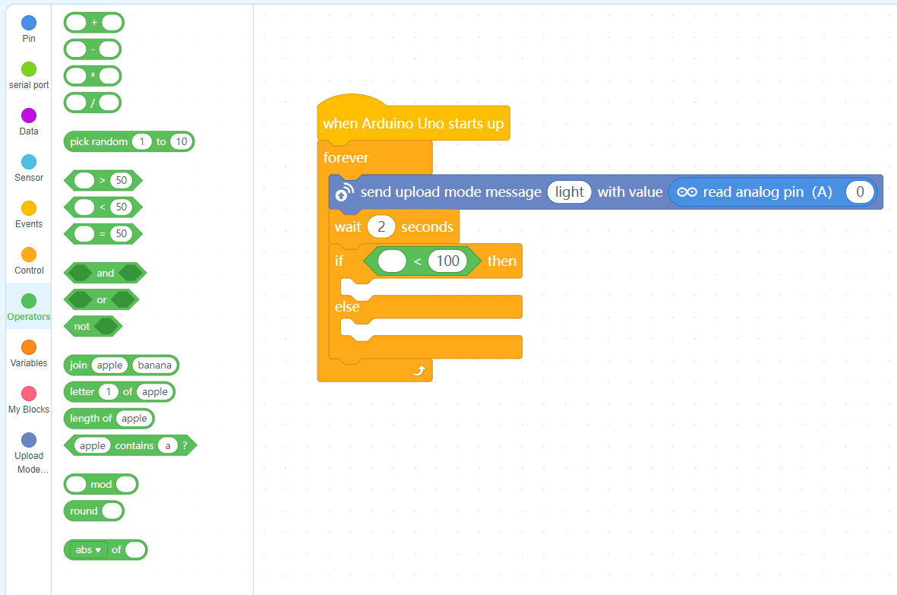
Βήμα 2ο
Τοποθετούμε το μικρότερο

Slide 36
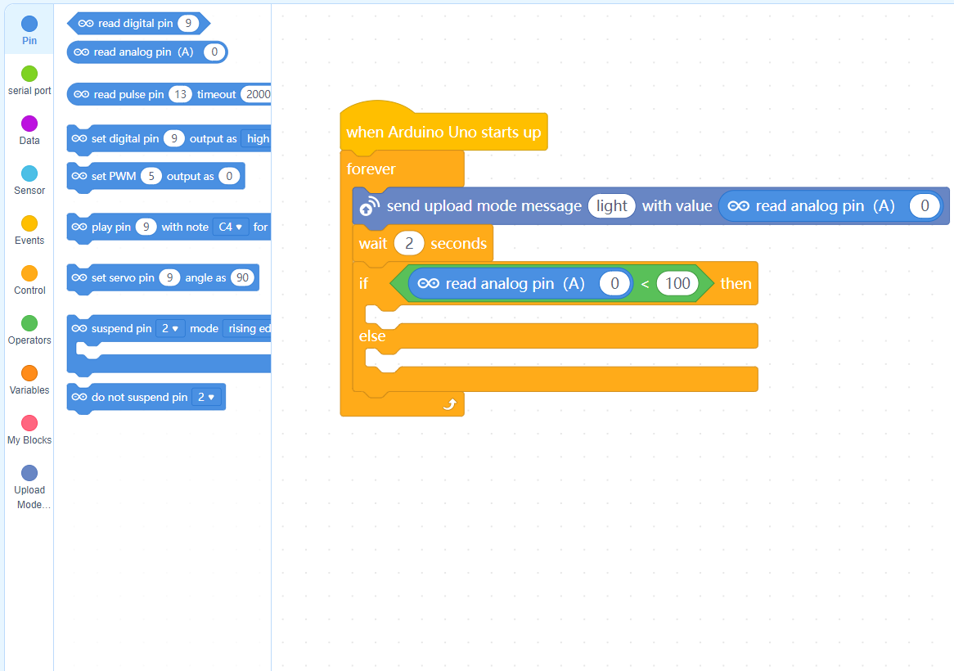
Βήμα 3ο
Η τιμή του αισθητήρα είναι μικρότερη από 100

Slide 37
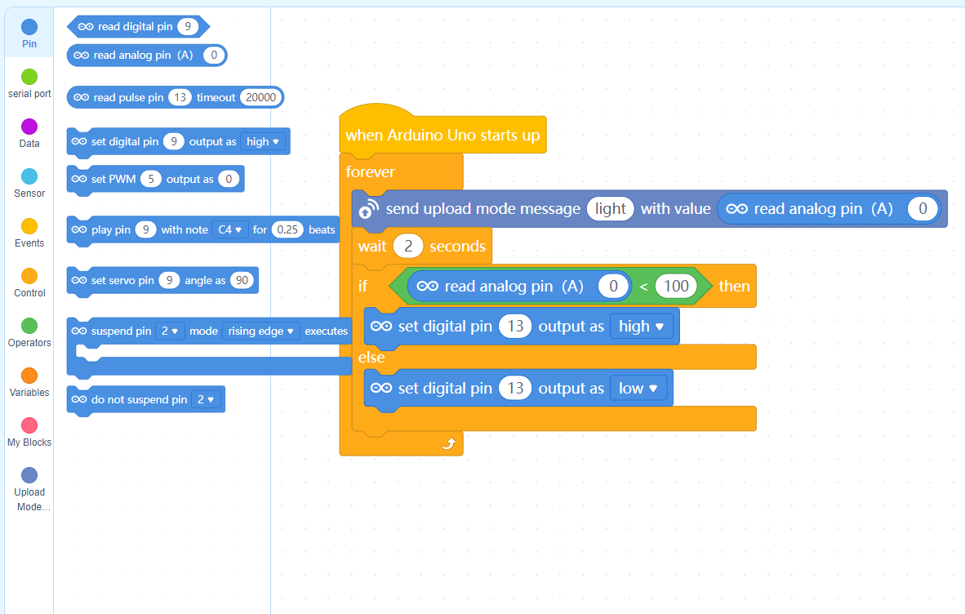
Βήμα 4ο
Τότε το led θα ανάβει αυτόματα
Αλλιώς θα κλείνει

Slide 38
Βήμα 5ο
Πατάμε upload και δοκιμάζουμε το πρόγραμμα αν δουλεύει.

